Slide 1

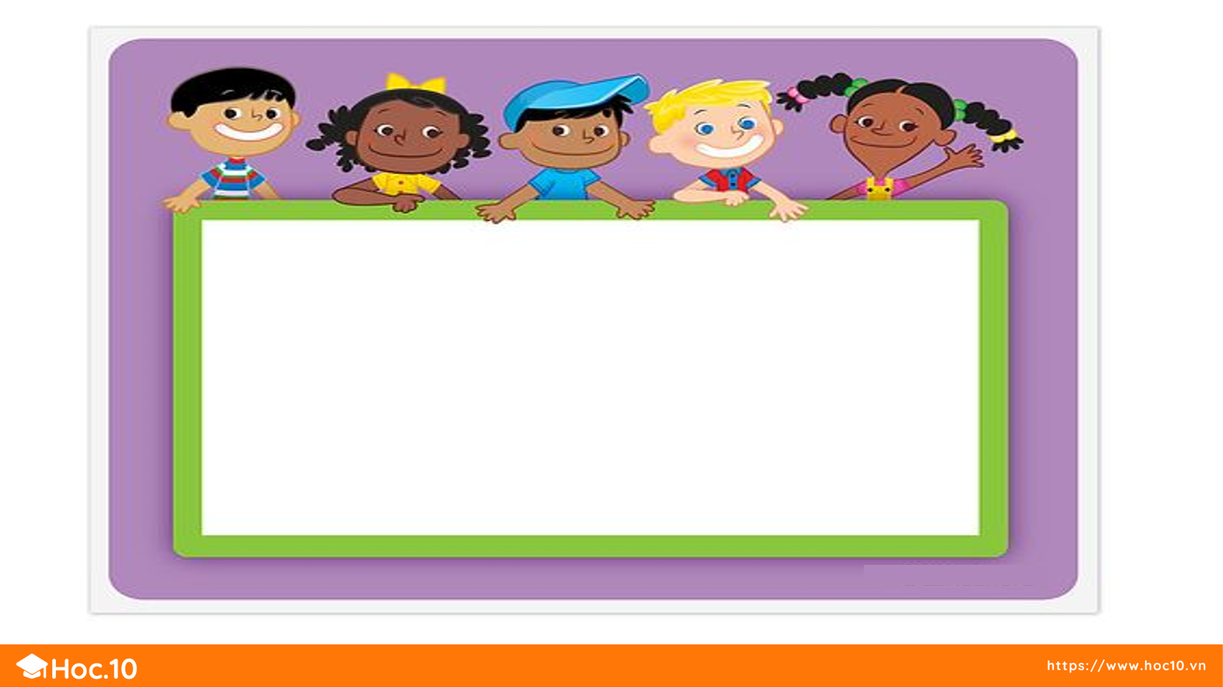
Tuần 3 – Tiết 13
Bài 9: SO SÁNH CÁC SỐ CÓ NHIỀU CHỮ SỐ
(tiết 1)

Slide 2

KHỞI ĐỘNG

Slide 3


















CÁ SĂN MỒI
WIN !

Slide 4





Số “chín mươi triệu không trăm năm mươi nghìn một trăm mười lăm” viết là:
A. 90 550 115
B. 90 050 115
C. 90 005 115
D. 90 555 115

Slide 5
Viết số sau thành tổng: 23 917 002
A. 23 917 002 = 23 000 000 + 900 000 + 10 000 + 2
B. 23 917 002 = 20 000 000 + 3 000 000 + 900 000 + 10 000 + 2
C. 23 917 002 = 23 000 000 + 917 000 + 2
D. 23 917 002 = 20 000 000 + 3 000 000 + 917 000 + 2

Slide 6
Viết số gồm: 8 chục triệu, 5 trăm nghìn, 3 nghìn, 2 chục, 4 đơn vị ?
A. 80 530 024
B. 80 503 024
C. 8 503 204
D. 8 503 024

Slide 7
Số “1 tỉ” viết là:
A. 1 000 000
B. 10 000 000
C. 1 000 000 000
D. 10 000 000 000

Slide 8


NHẬP CÂU HỎI TẠI ĐÂY
A. right
B. wrong
C. wrong
D. wrong

Slide 9
KHÁM PHÁ

Slide 10

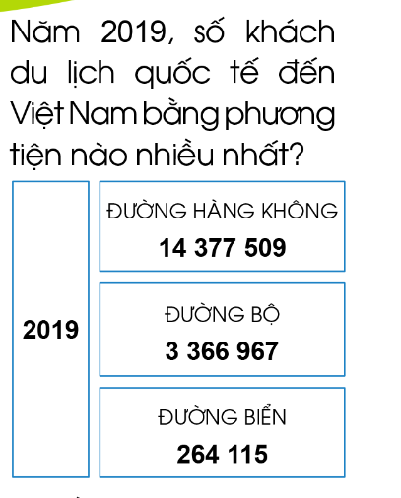
14 377 509
3 366 967
264 115

Slide 11
1. So sánh 264 115 và 3 366 967
So sánh 264 115 và 3 366 967
<
264 115……. 3 366 967
6 chữ số
7 chữ số
3 366 967 > 264 115
Trong hai số không có cùng số chữ số:
Số nào có ít chữ số hơn thì bé hơn.
Số nào có nhiều chữ số hơn thì lớn hơn.

Slide 12
2. So sánh 217 466 và 213 972
Trăm nghìn | Chục nghìn | Nghìn | Trăm | Chục | Đơn vị
2 | 1 | 7 | 4 | 6 | 6
2 | 1 | 3 | 9 | 7 | 2
7
3
2 = 2
1 = 1
7 > 3
Vậy 217 466 > 213 972 hay 213 972 < 217 466
Nếu hai số có cùng số chữ số, ta lần lượt so sánh từng cặp chữ số trên cùng một hàng (kể từ trái sang phải), cho đến khi xuất hiện cặp chữ số đầu tiên khác nhau. Ở cặp chữ số khác nhau đó, chữ số nào lớn hơn thì chứa chữ số đó lớn hơn.

Slide 13
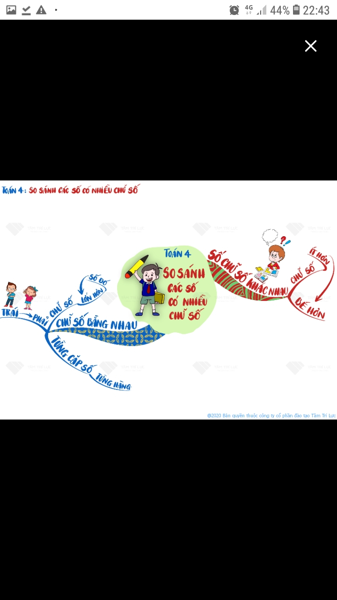

Slide 14
LUYỆN TẬP THỰC HÀNH

Slide 15


10 000 ... 9 999
37 093 348 … 109 234 006
16 689 650 … 15 710 001
10 000 000 ... 9 999 999
2 000 123 … 2 000 123
903 125 901 … 973 125 901
>
>
<
=
>
<

Slide 16

Bài 2. a) Sắp xếp các số sau theo thứ tự từ bé đến lớn:
332 085
;
120 796;
87 900;
332 002
Các số sau theo thứ tự từ bé đến lớn là:
;

Slide 17
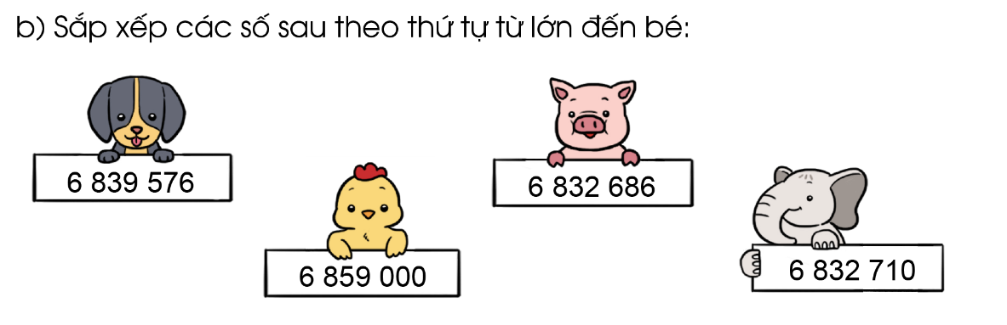
Các số sau theo thứ tự từ lớn đến bé là:
6 832 686;
6 832 710;
6 839 576;
6 859 000

Slide 18

Hỏi nhanh đáp đúng
Đố bạn số 356 872, 283 576, 638 752 số nào lớn nhất?
Đố bạn số 394 765; 563 947; 349 675 số nào bé nhất?
638 752
Đố bạn số nào lớn hơn số 246 864?
349 675

Slide 19

Em hãy chia sẻ những điều học được qua bài này.

Slide 20
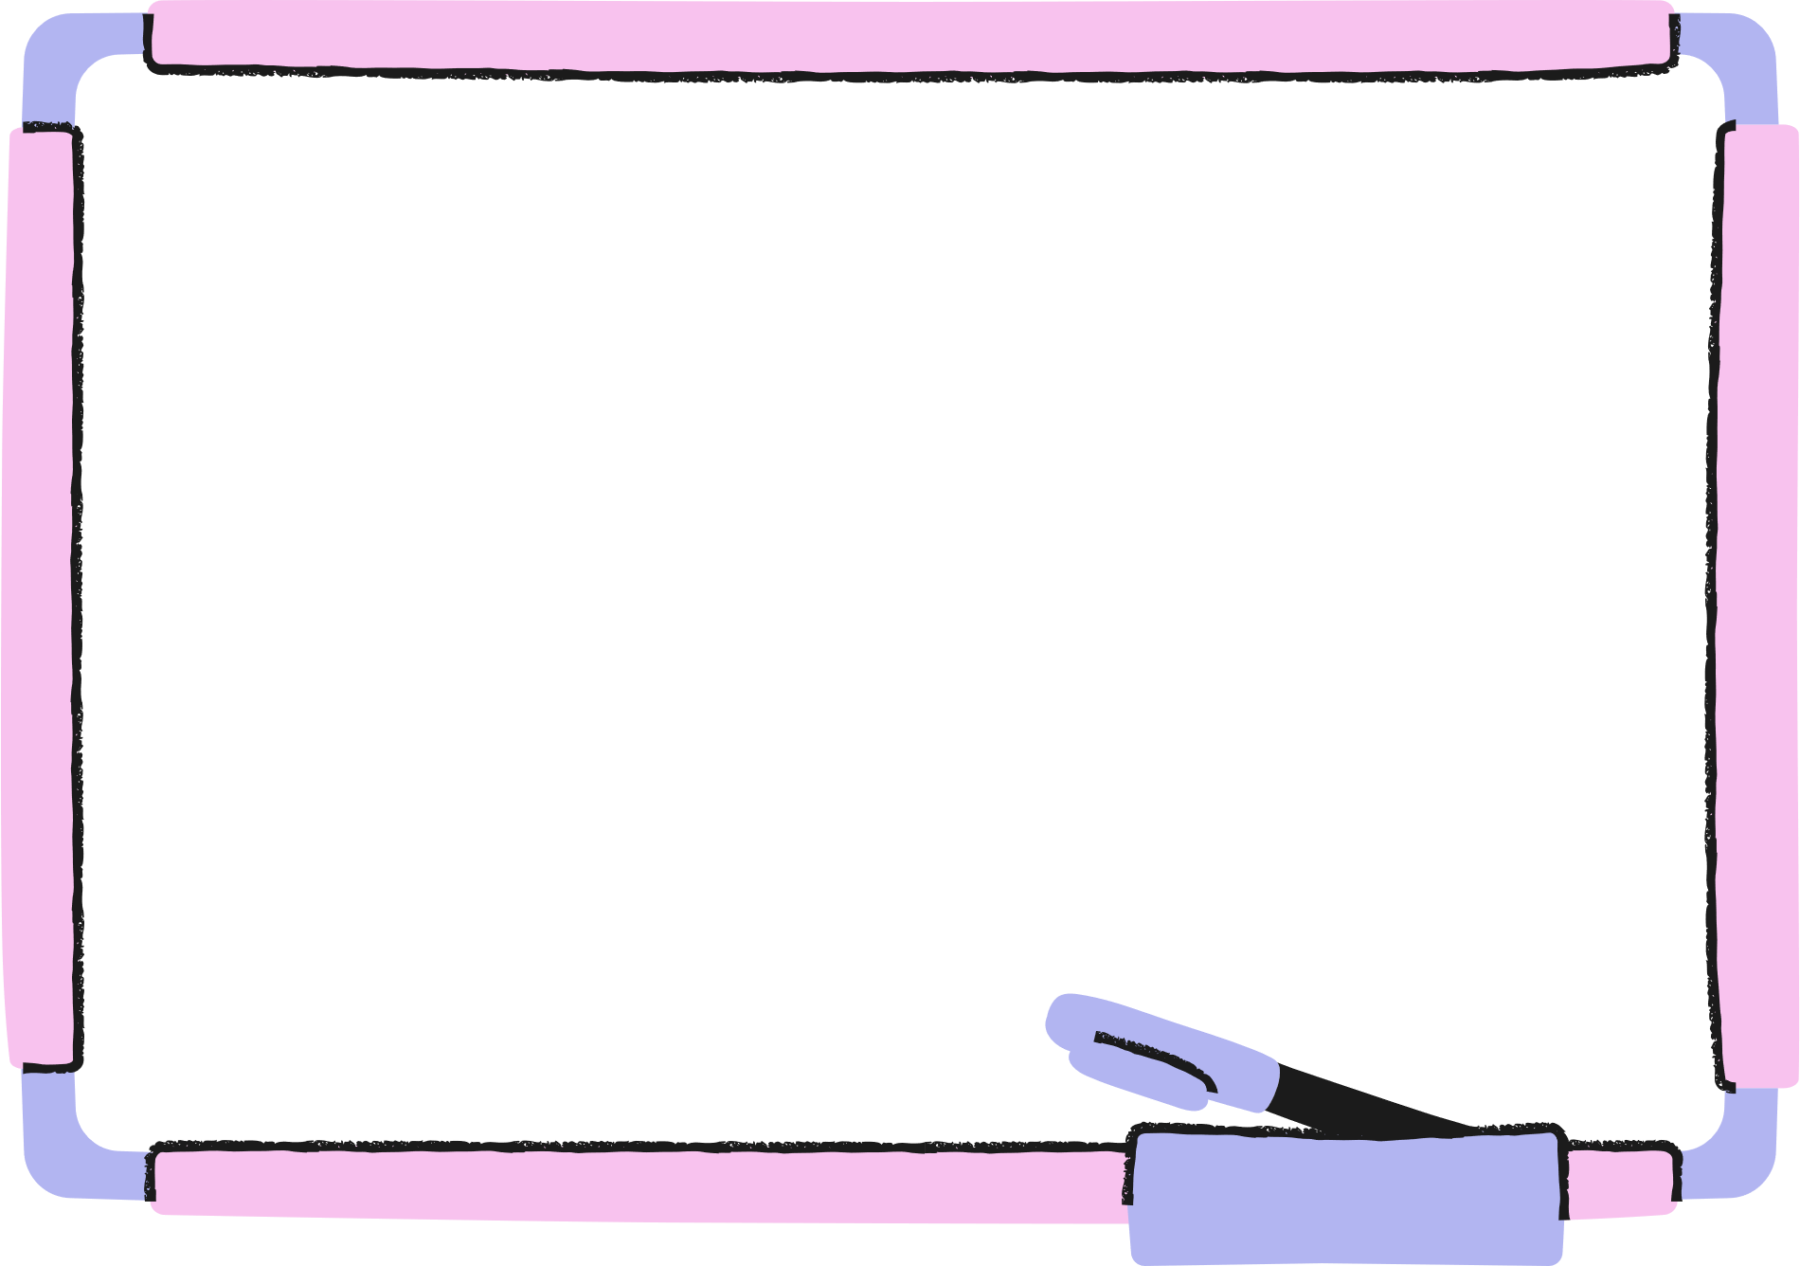
DẶN DÒ

Slide 21
Chúc các em học tốt!

